Slide 1
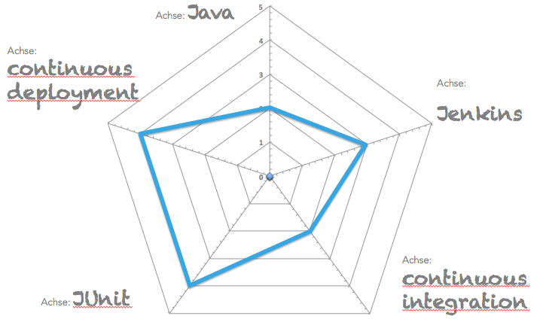
SKILLRadar
Silke Kainzbauer
Das Skillradar hilft bei der Einschätzung, wie ausgeprägt die Fähigkeiten sind, die das Team haben sollte, um sein Ziel zu erreichen: Wie gut können wir das, was wir können sollten?
Dazu braucht das Team eine gemeinsame Wahrnehmung über die benötigten und vorhandenen Fähigkeiten.
Die zur Erreichung des Teamziels notwendigen Fähigkeiten erhält das Team beispielsweise aus einer Fähigkeiten Story Map (TEA XX): Welche Fähigkeiten brauchen wir im Team, um unsere Aufgaben zu meistern?
Um im Skillradar über deren Ausprägung zu diskutieren, sollten die 5 oder 6 wichtigsten Fähigkeiten herausgefiltert werden (beispielsweise mit dem Skill Poker (TEA XX)).
Das Skillradar hilft, eine gemeinsame Vorstellung davon zu entwickeln, wie diese Fähigkeiten konkret im Team ausgeprägt sind, mögliche Schwächen schnell zu erkennen und gemeinsam Maßnahmen zur Verbesserung zu finden.

Slide 2
Jeder Anwesende nimmt pro Fähigkeit einen Zettel und schreibt den Namen der Fähigkeit darauf und seine persönliche Bewertung von 0 (nicht vorhanden) bis 5 (stark vorhanden).
Pro Fähigkeit werden die Bewertungen gesammelt und der Mittelwert errechnet.
Die Mittelwerte der Fähigkeiten werden in ein Radarchart eingetragen. Je kleiner die entstehende Fläche, desto ineffizienter die Rituale.
Diskussion: Wie könnten wir die auf dem Radarchart entstandene Fläche vergrößern?
Nächste Schritte: Umsetzung der Verbesserungsvorschläge (welche Maßnahme, wer ist verantwortlich, bis wann)
Macht den Skillradar in Eurem Team in drei Monaten drei Mal, also etwa alle 4 Wochen einmal.

